Slide 1
«Сюжетно-ролевая игра как основной вид деятельности в работе с дошкольниками при обучении правилам дорожного движения»

Slide 2
Актуальность
Мы живем в обществе, где надо соблюдать определенные нормы и правила поведения в дорожно–транспортной обстановке. Зачастую виновниками ДПП являются сами дети, которые играют вблизи дорог, переходят улицу в неположенных местах. Поэтому с самого раннего возраста необходимо учить детей безопасному поведению на улицах, дорогах, в транспорте и правилам дорожного движения.

Slide 3
Сюжетно-ролевая игра есть деятельность, в которой дети берут на себя трудовые или социальные функции взрослых людей и в специально создаваемых ими игровых, воображаемых условиях воспроизводят(или моделируют) жизнь взрослых и отношение между ними.

Slide 4
Цели и задачи
Цель :
Создание условий для формирования у дошкольников устойчивых навыков безопасного поведения на улицах и дорогах.
Задачи:
Дети должны владеть понятиями : водитель , пассажир, пешеход, использовать их в речи;
Знать названия транспортных средств (легковой автомобиль , автобус , грузовой автомобиль, скорая помощь , пожарная машина);
Иметь представление, что такое проезжая часть, тротуар, пешеходный переход.
Знать значение светофора и его цветовые сигналы для пешехода.

Slide 5
Ожидаемые результаты:
К окончанию работы сформировать у детей знания правил дорожного движения и навыков безопасного поведения на дороге.
Создать необходимые условия для проведения сюжетно-ролевых игр в ДОУ по обучению детей дошкольного возраста ПДД.

Slide 6
Этапы организации сюжетно-ролевой игры:
Подготовительный (постановка цели и задач к играм, изготовление атрибутов для сюжетно-ролевых игр).
Основной (игры детей в сюжетно-ролевые игры).
Заключительный(подведение результатов).

Slide 7
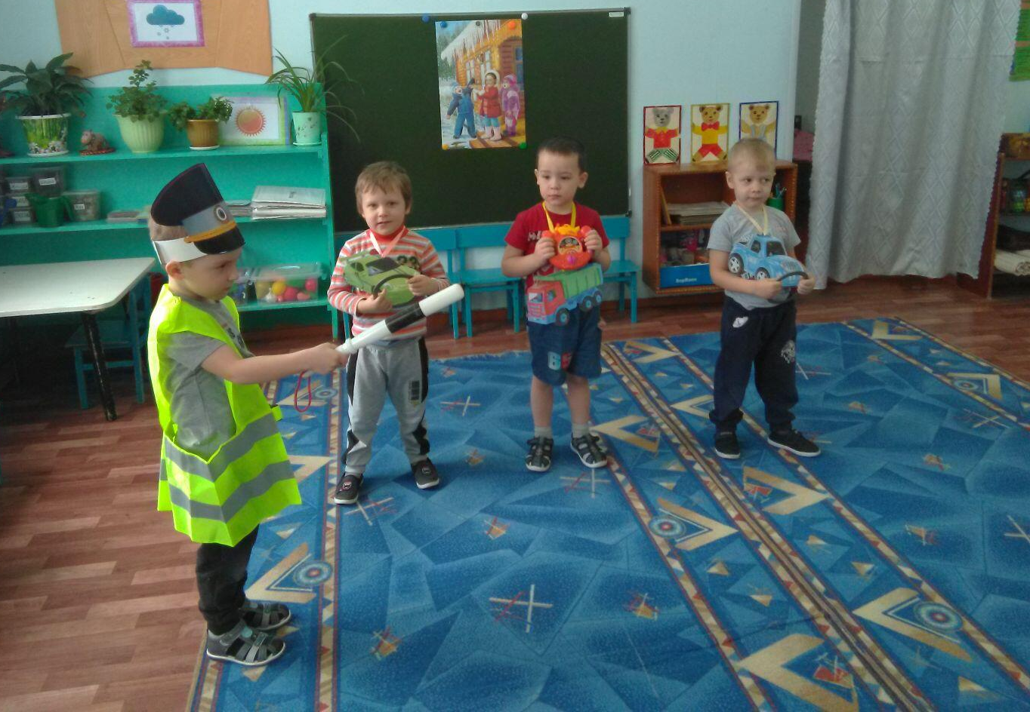
Сюжетно-ролевая игра «Мы шофёры»
Цель: познакомить детей с профессией шофера, расширить словарный запас детей, закрепить знания о правилах дорожного движения.

Slide 8
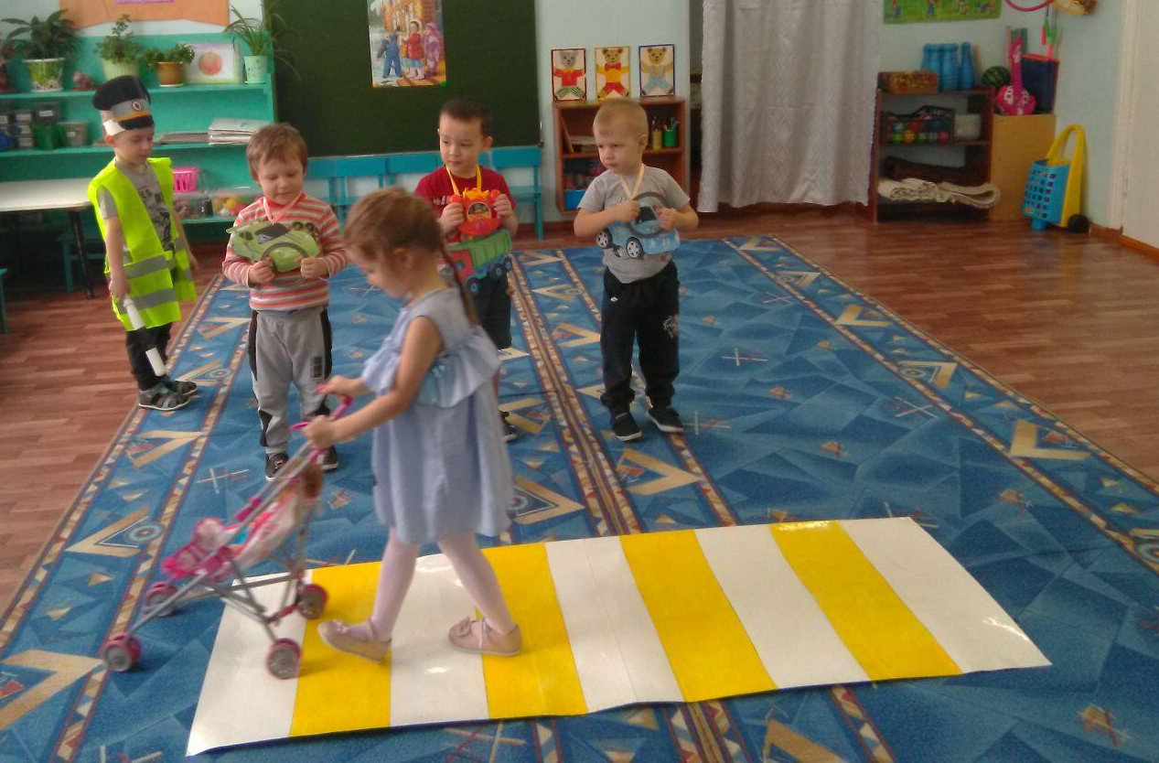
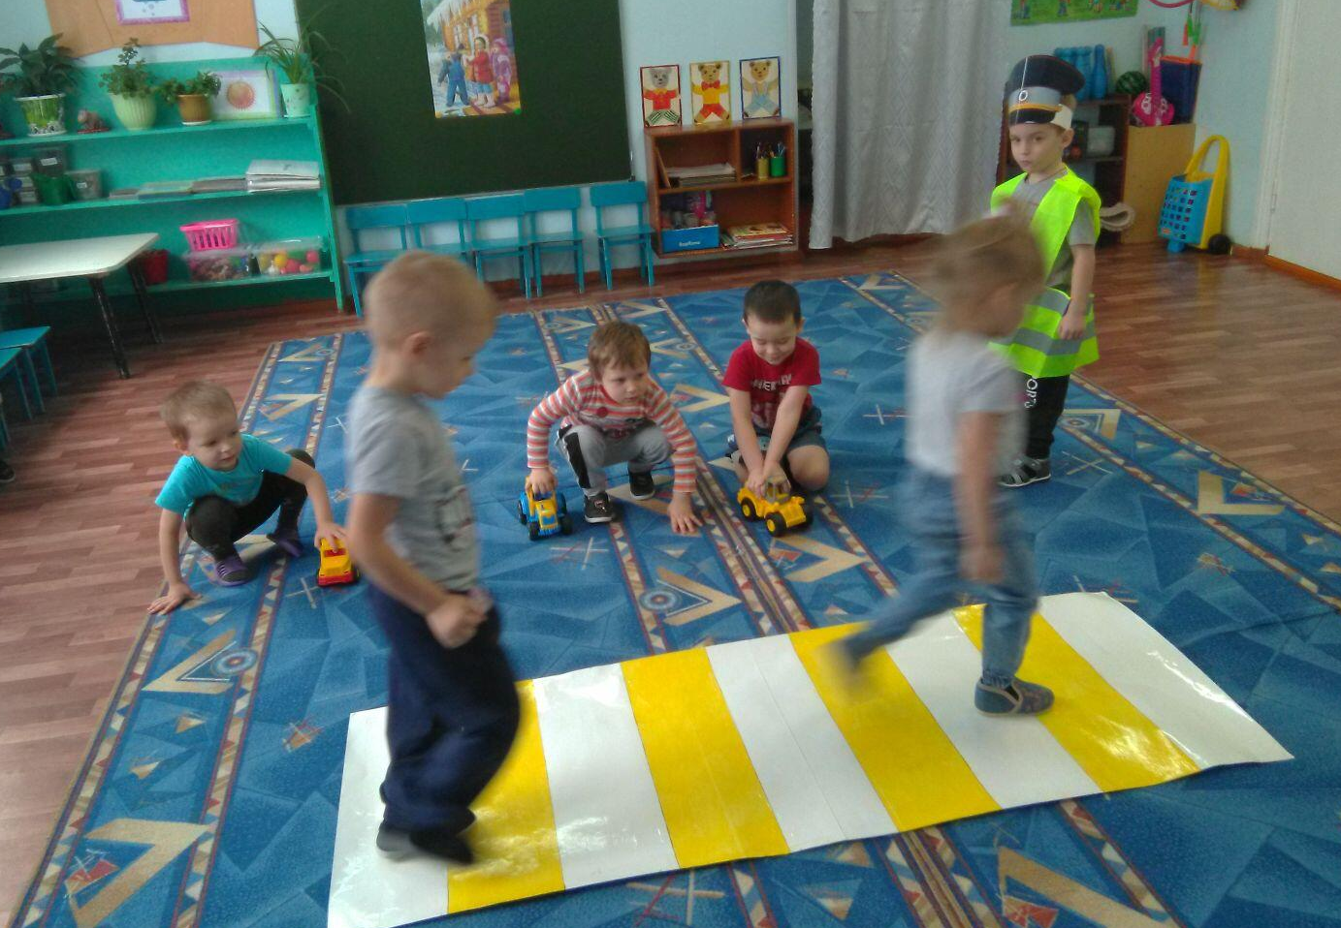
Сюжетно-ролевая игра «Водители и пешеходы»
Цель: формирования основ безопасности поведения детей на дороге.

Slide 9
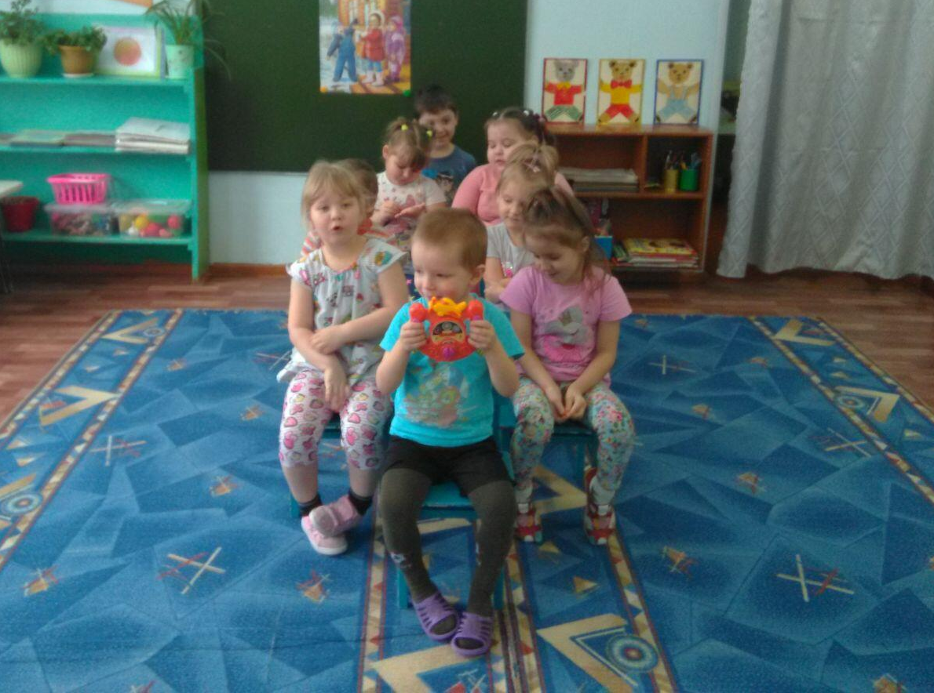
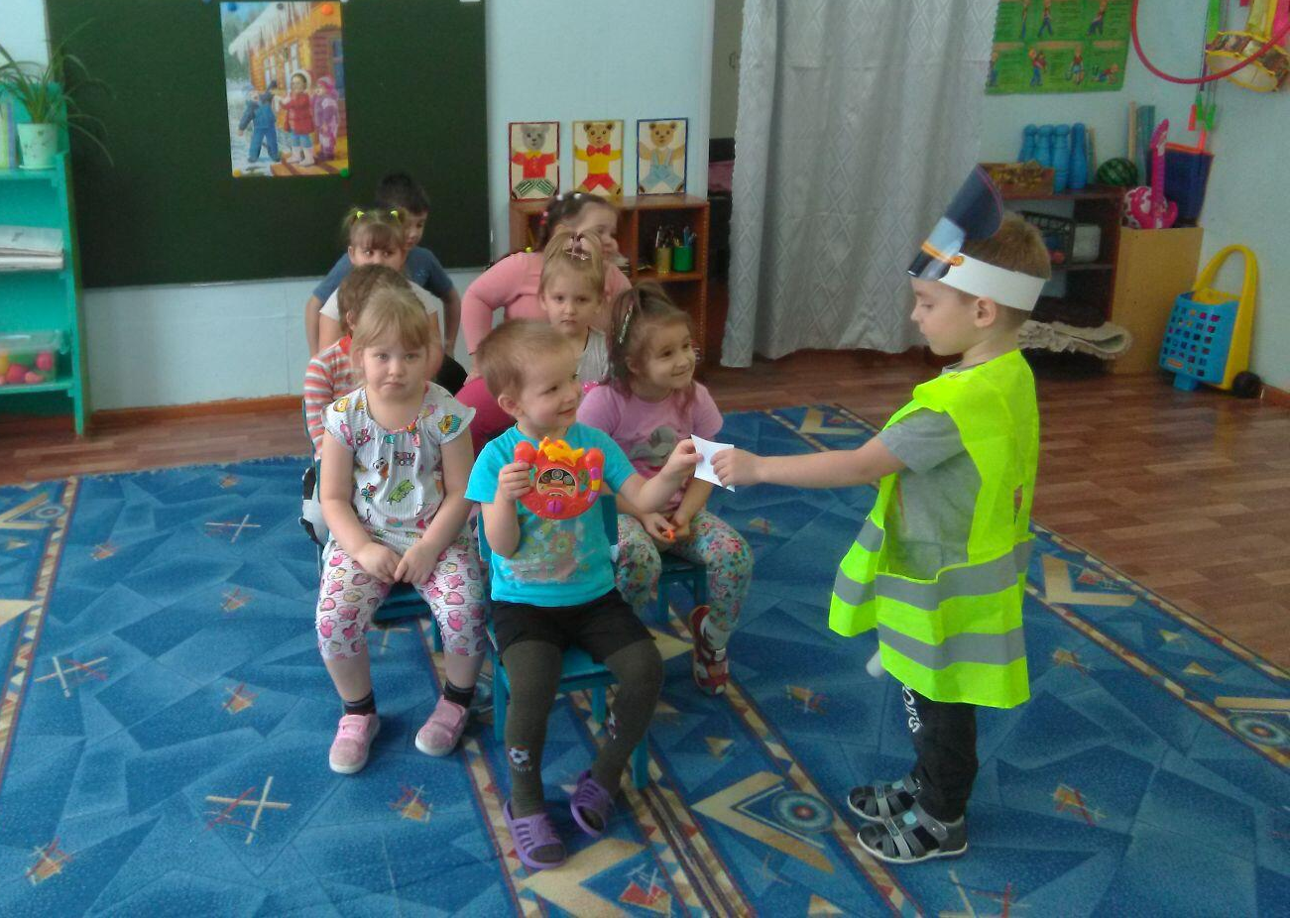
Сюжетно-ролевая игра «Автобус»
Цель: Создать условия для закрепления знаний детей о профессии шофера. Формировать умения детей устанавливать взаимоотношения в игре.

Slide 10
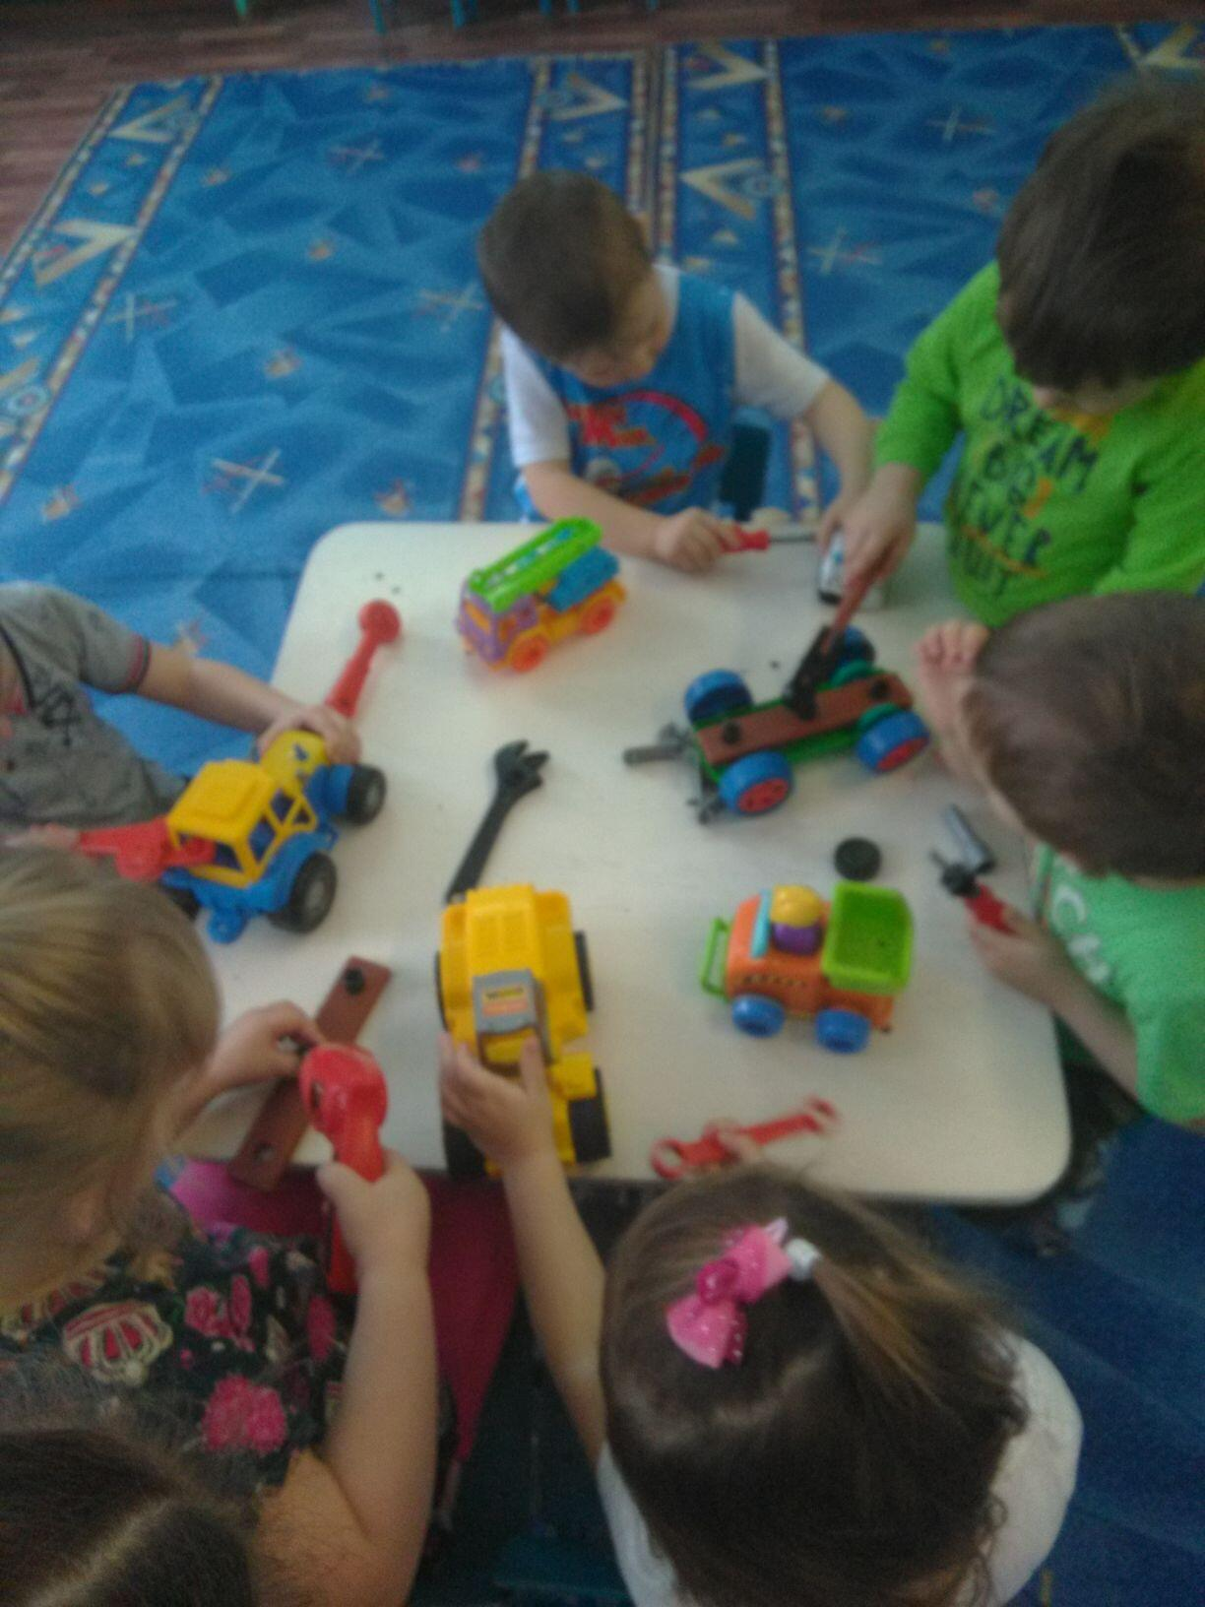
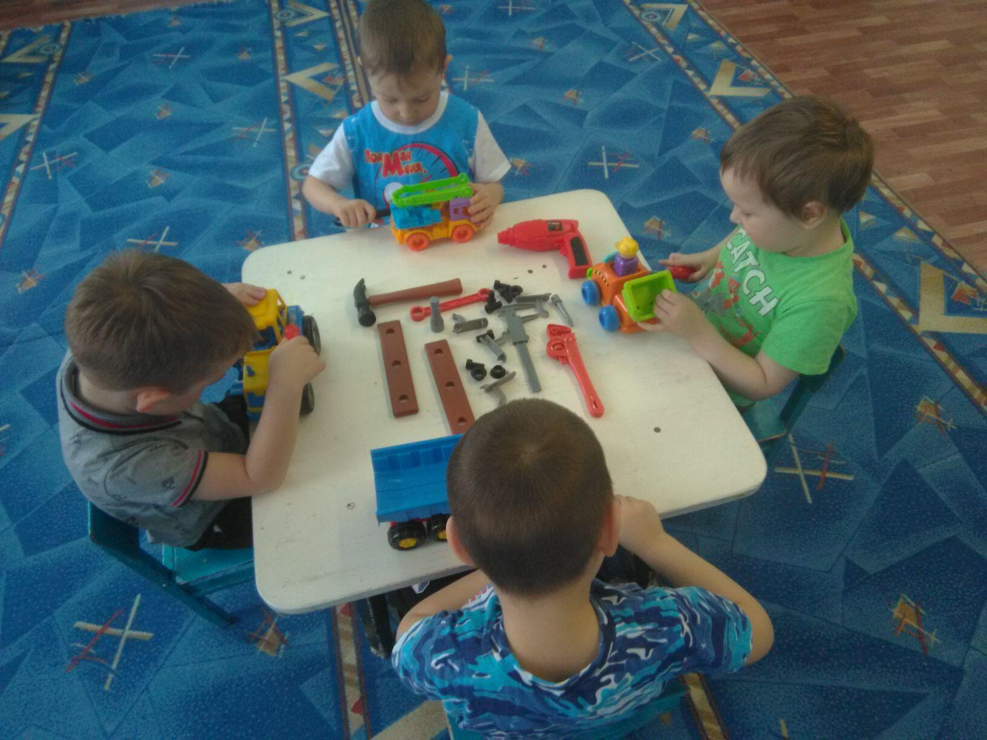
Сюжетно-ролевая игра «Автомастерская»
Цель: Учить выполнять предметно-игровые действия. Формировать интерес к труду взрослых.

Slide 11
Спасибо за внимание!

